Slide 1
화면 설계

Slide 2
1 웹 요소
INDEX
2 UI 표준
3 UI 지침
4 스토리 보드

Slide 3
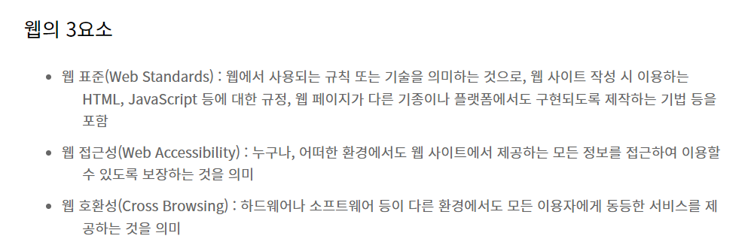
01 웹요소
웹의 역사(만화보기)
https://www.thisisgame.com/webzine/nboard/213/?n=56672

Slide 4
01 웹요소
웹 표준이란
웹 표준이란 브라우저 종류 및 버전에 따른 기능 차이에 대하여 호환이 가능하도록 제시된 표준으로, 다른 기종 혹은 플랫폼에 따라 달리 구현되는 기술을 동일하게 구현함과 동시에 어느 한쪽에 최적화되어 치우치지 않도록 공통요소를 사용하여 웹 페이지를 제작하는 기법을 의미한다. 표준화 단체인 W3C(World Wide Consortium)가 권고한 표준안에 따라 웹사이트를 작성할 때 이용하는 HTML, CSS, JavaScript 등에 대한 규정을 담고 있으며 웹 표준의 궁극적인 목적은 웹사이트에 접속한 사용자가 어떠한 운영체제나 브라우저를 사용하더라도 동일한 결과를 보이게 하는 것이다.
웹 표준 준수이유
국내 웹의 현실은 특정 브라우저와 사용자 등의 이용환경과 비표준 페이지 및 과도한 플러그인 사용으로 장애인, 노약자를 포함한 모든 사용자들에게 운영체제 및 웹 브라우저 등의 정보 접근 제약이 있다. 따라서 브라우저의 종류나 버전에 상관없이 모든 사용자들이 동일한 웹사이트를 볼 수 있도록 웹 표준기술 작업이 필요하며 웹 표준 준수는 웹 접근성 준수를 위한 핵심이다.

Slide 5
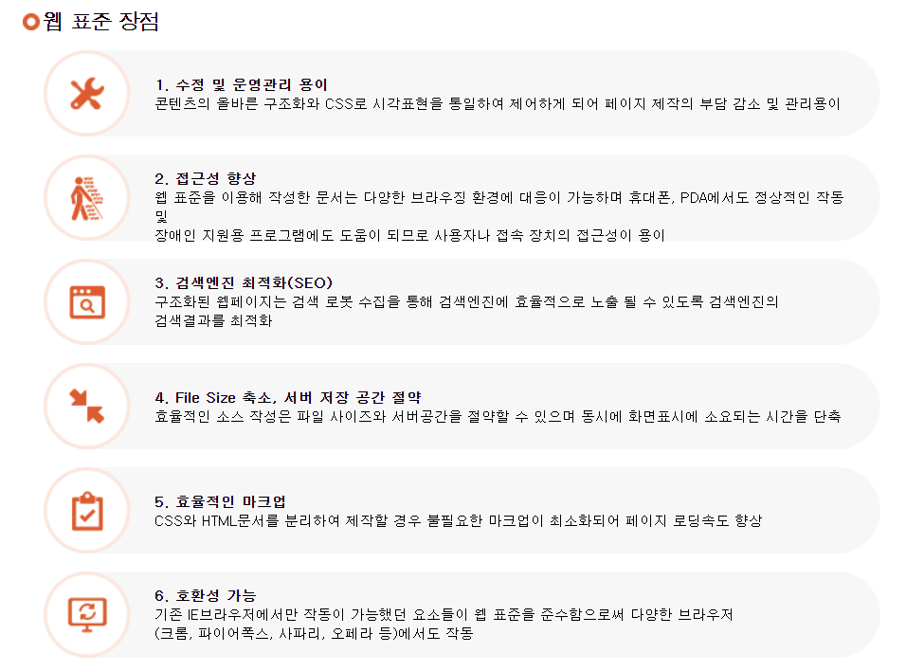
01 웹요소
웹 표준 장점

Slide 6
01 웹요소
웹 호환성
웹 호환성은 표준 웹 기술을 사용하여 운영체제, 브라우저 등 어느 한쪽으로 최적화되거나 종속되지 않도록 공통 요소를 사용하여 웹 페이지를 제작하는 기법으로 웹 사이트 사용 시 운영체제 및 브라우저 간 동일한 결과가 나오도록 의미하는 웹 상호운용성의 개념에 웹 표준의 준수를 포함하는 개념이다.
웹 호환성 준수 이유
웹 표준을 준수하지 않고 특정 운영체제와 브라우저에 종속되어 있다면 다양한 운영체제 환경 및 브라우저에서의 사용이 불가능한 문제점이 발생하게 된다. 국내는 Internet Explorer 웹 브라우저에 최적화된 비표준 기술이 널리 사용되고 있다. 개방형 통합 플랫폼인 ActiveX가 그 대표적인 예로, ActiveX는 웹사이트에서 정적인 웹문서를 멀티미디어 기술로 동작 가능하게 하는 플러그인(Plug-in) 기술이나 보안에 취약한 문제점이 있으며 또한 IE에서만 사용되는 기술로 다른 웹 브라우저에서는 구동이 불가능하여 외국에서 국내 웹 사이트에 접근할 때 표준화되지 않은 웹사이트로 인해 웹 호환성이 현격히 떨어지는 문제가 발생할 수 있다. 따라서 제공하는 서비스를 모든 웹 브라우저 환경에서 동일하게 이용하기 위해서는 웹 호환성을 준수한 웹사이트의 구축이 필요하다.

Slide 7
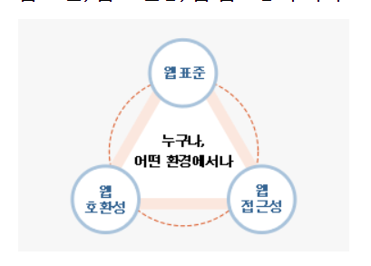
01 UI 표준&지침
웹 표준, 웹 호환성, 웹 접근성의 목적은 웹을 사용하는 사용자가 웹사이트를 자유롭고 편리하게 이용하는 점과 장애인, 고령자 등을 포함한 사용자층 확대, 다양한 환경, 새로운 기기에서의 이용, 개발 및 운용의 효율성 제고 등의 기대효과가 유사하지만 대상 및 종류 등의 준수 내용과 편의를 제공하는 점에서 차이가 있다. 웹 표준을 준수 하는 것만으로는 웹 접근성이나 웹 호환성이 보장되지 않으며 웹 호환성을 준수하더라도 웹 접근성은 보장되지 않는다. 웹 접근성이란 보편적 접근성 확보를 우선시하고, 웹 호환성은 OS, SW에 독립적인 상호운용성 확보를 우선시한다.

Slide 8
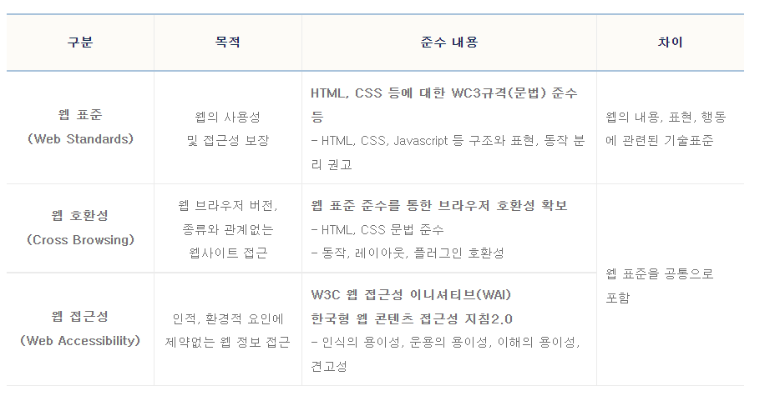
01 웹요소

Slide 9
01 웹요소
- 웹 표준 검사 싸이트 모음
1. http://validator.w3.org/unicorn/
2. http://validator.w3.org/
3. http://validator.kldp.org/
4, http://validator.w3.org/checklink
5. http://validator.kldp.org/checklink
6. http://jigsaw.w3.org/css-validator/
7. http://css-validator.kldp.org/
8. http://validator.w3.org/mobile/
9. http://wave.webaim.org/
10. https://developers.google.com/pagespeed/
11. http://www.wah.or.kr/Achive/Kadowah.asp
[참고]
https://blog.joyfui.com/771

Slide 10
1 웹 요소
INDEX
2 UI 표준
3 UI 지침
4 스토리 보드

Slide 11
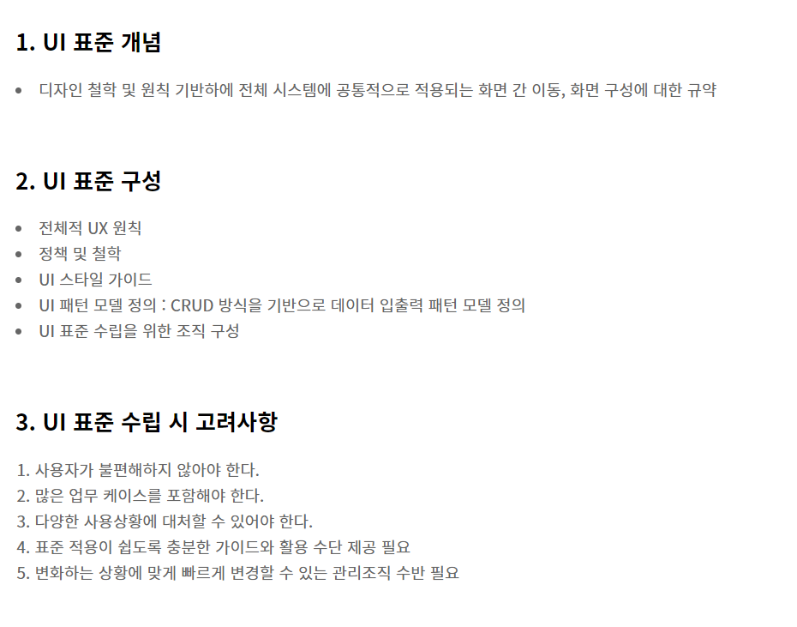
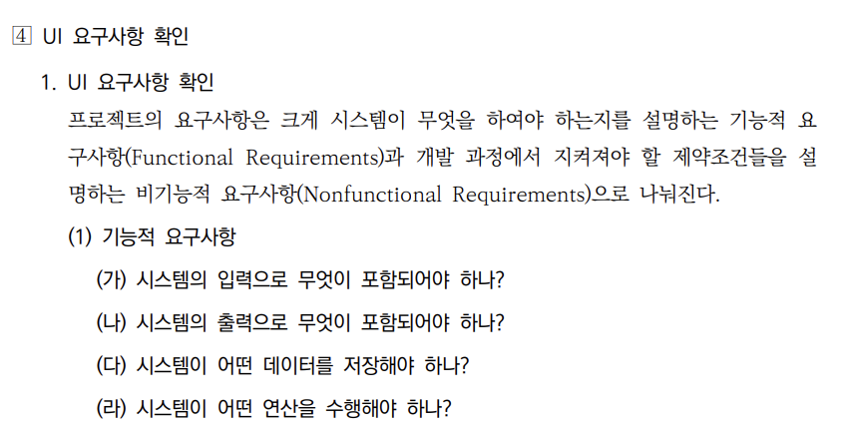
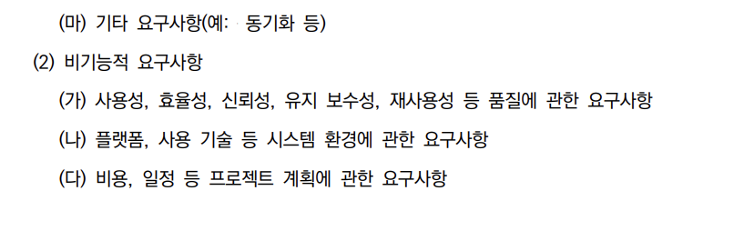
01 UI 표준
[참고] 화면설계 모듈(P8 – 9)

Slide 12
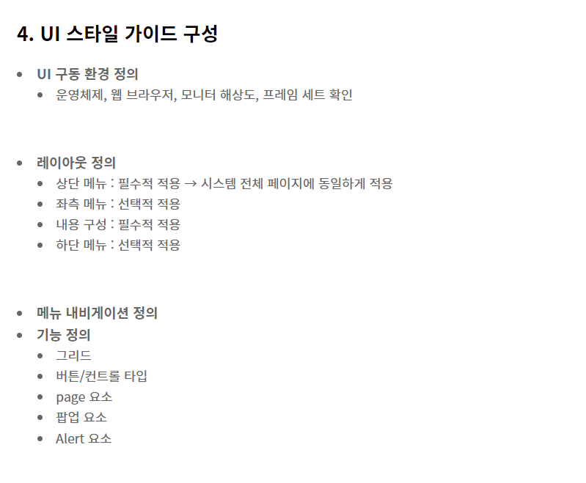
01 UI 표준
[참고] 화면설계 모듈(P10 – 28)
1 응용 소프트웨어 개발을 위한 UI 표준 및 지침을 확인한다.
UI 스타일가이드 정의
1-1) 구동환경 정의
1-2) 레이아웃 정의
1-3) 네비게이션 정의
1-4) 기능을 정의(프로세스모델 -> 데이터모델)
1-5) 구성요소 정의(그리드,버튼)
2) UI 패턴 모델을 정의한다.
2-1) 업무 화면 클라이언트를 정의
2-2) 서버컨트롤러를 정의(유스케이스 -> MVC2)
2-3) 서버 메시지 및 예외 처리 정의
2-4) 클라이언트 – 서버 간 데이터 변환 정의(ex. DTO)
2-5) EP 연계를 정의(EP-SSO-Client 연계 방법)
2-6) 보고서를 정의(Client와 Report솔루션간 연계 방법)
2-7) Thin Client 와 외부 컴포넌트간 연계
3) UI표준 수립을 위한 조직을 구성한다
2 개발하고자 하는 응용 소프트웨어에 적용될 UI 요구사항을 확인한다.
비즈니스 요구사항을 확인한다.
요구사항을 작성한다.

Slide 13
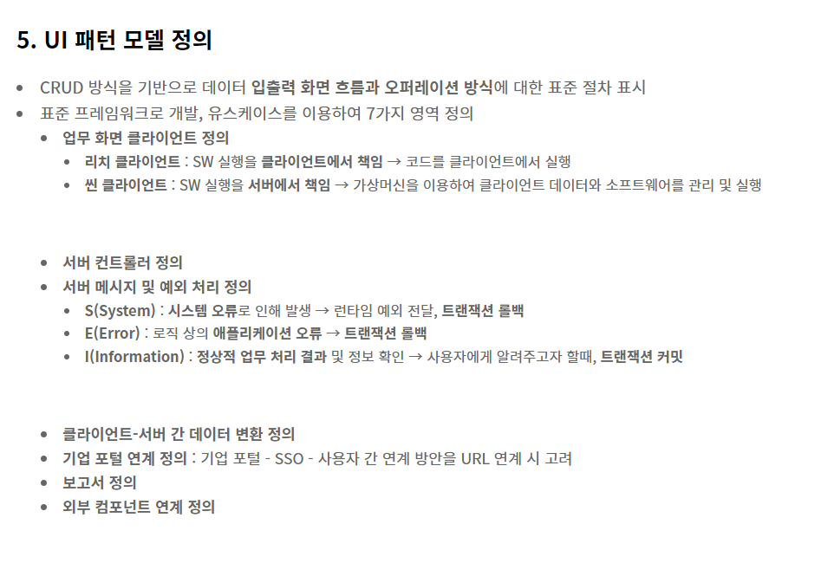
01 UI 표준

Slide 14
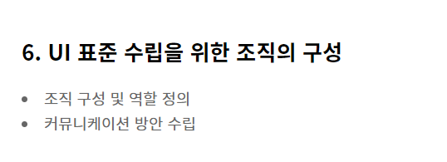
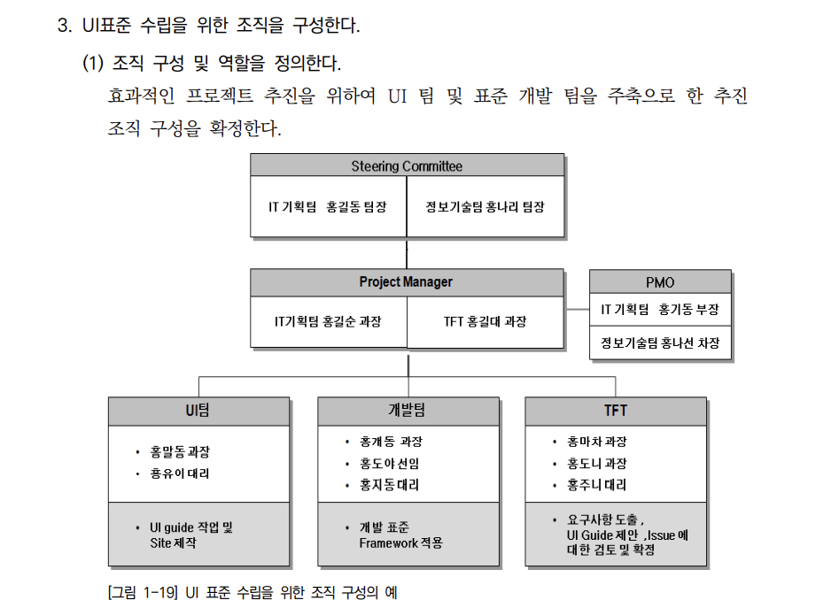
01 UI 표준
[참고] 화면설계 모듈

Slide 15
1 웹 요소
INDEX
2 UI 표준
3 UI 지침
4 스토리 보드

Slide 16
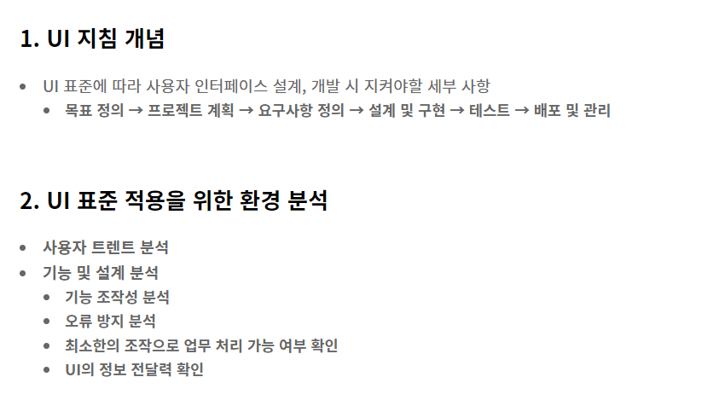
01 UI 지침
[참고]
전자정부 웹사이트 UI 가이드 라인 배포
https://mois.go.kr/frt/bbs/type001/commonSelectBoardArticle.do?bbsId=BBSMSTR_000000000045&nttId=69451#none
한국형 웹 콘텐츠 접근성 지침2.1https://www.wah.or.kr:444/Participation/guide.asp

Slide 17
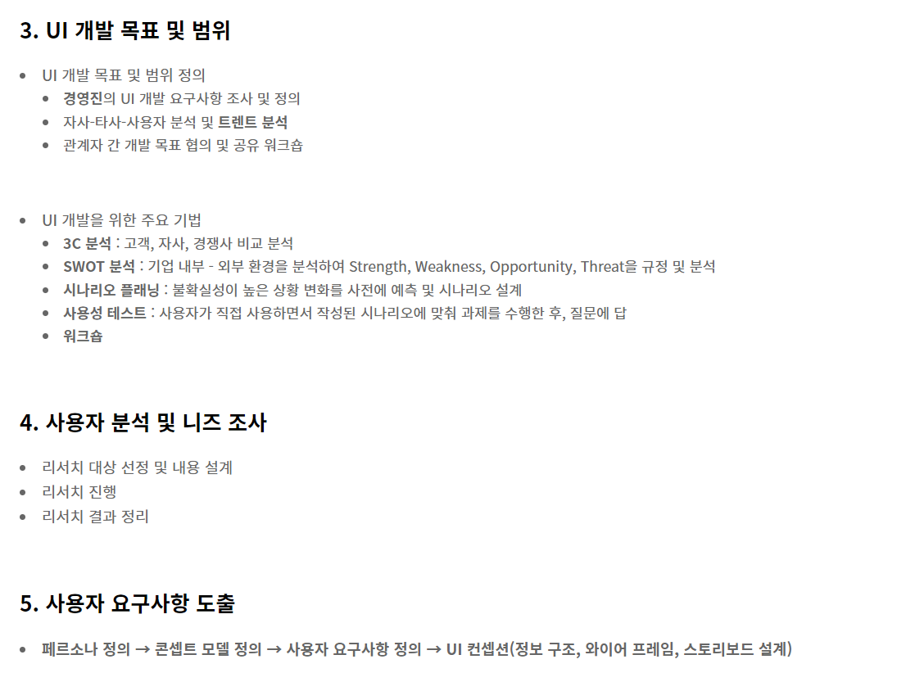
01 UI 지침

Slide 18
01 UI 지침

Slide 19
1 웹 요소
INDEX
2 UI 표준
3 UI 지침
4 스토리 보드

Slide 20
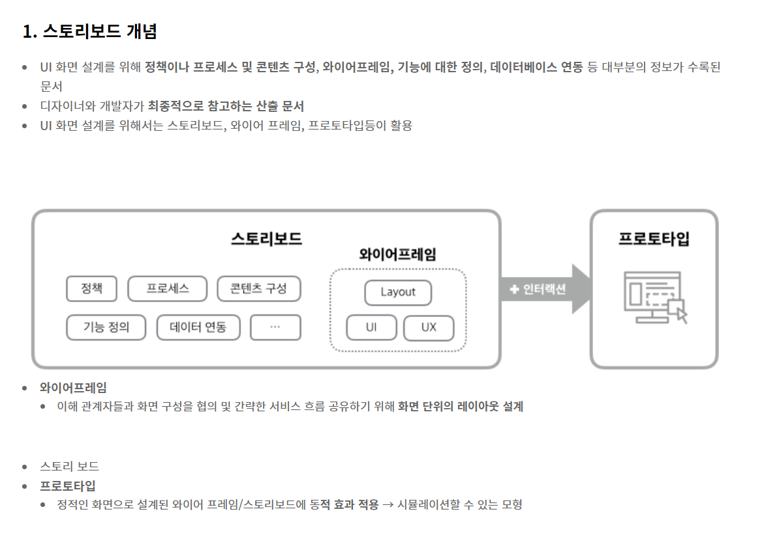
04 스토리 보드

Slide 21
04 스토리 보드

Slide 22
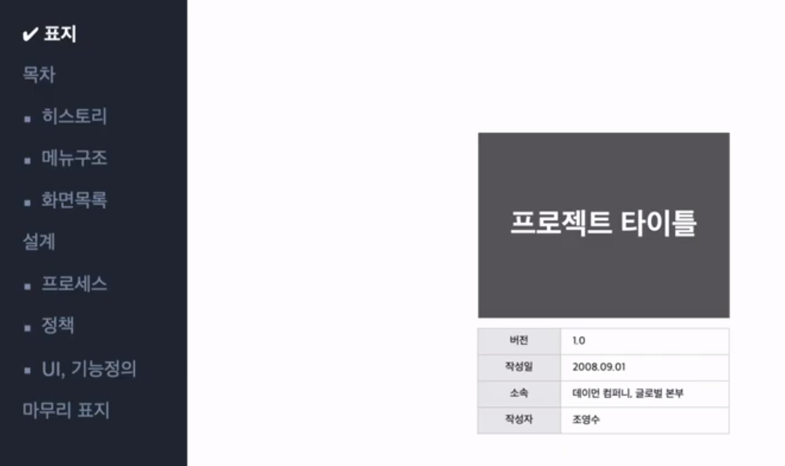
04 스토리 보드
1) 표지

Slide 23
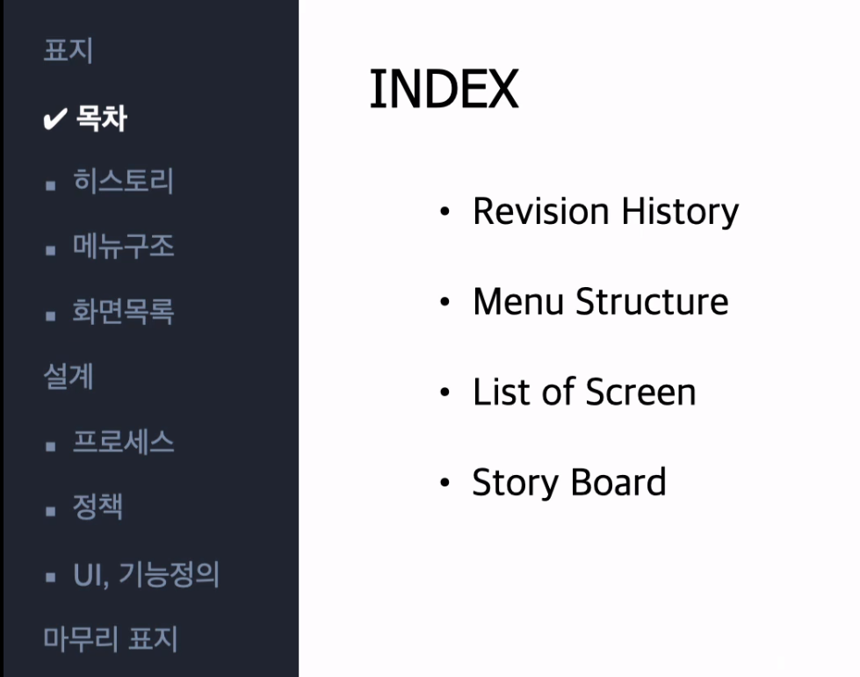
04 스토리 보드
2) 목차

Slide 24
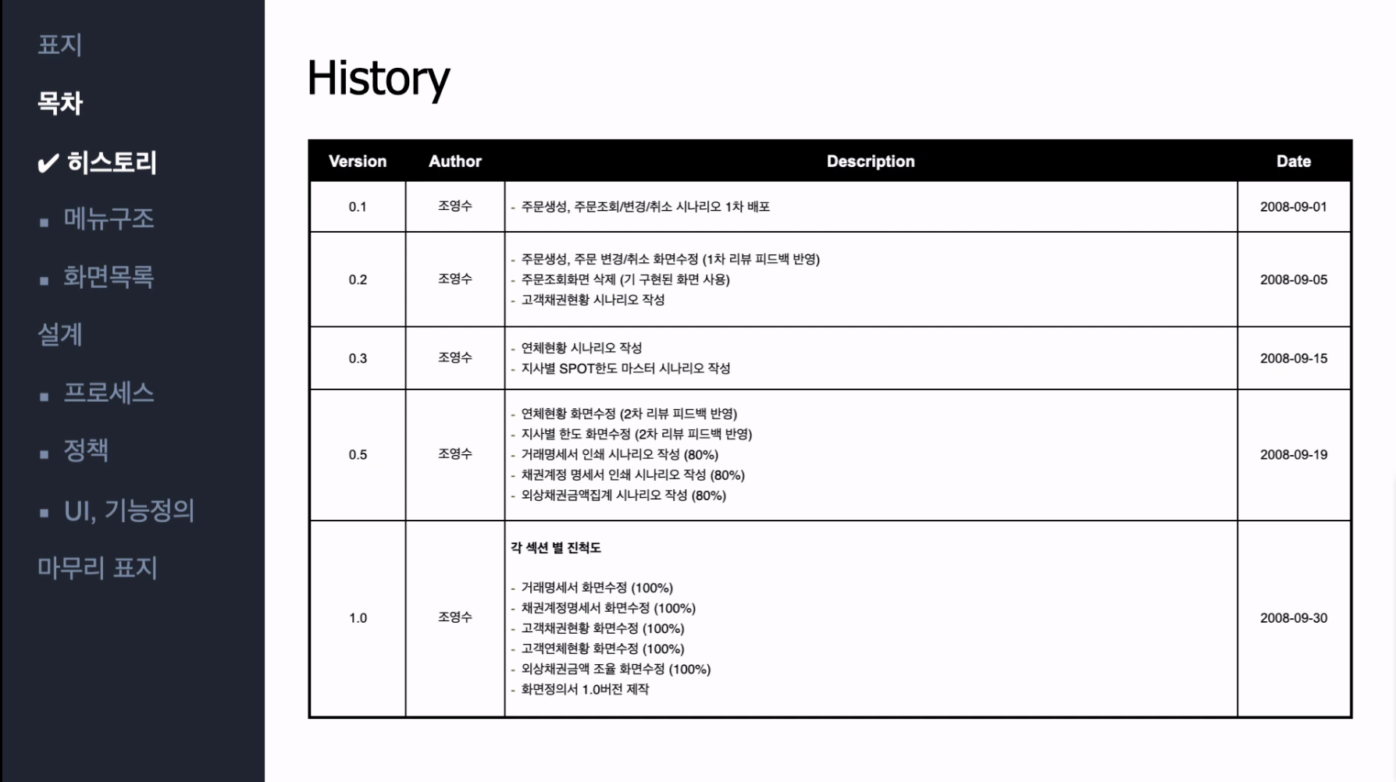
04 스토리 보드
3) 개정이력

Slide 25
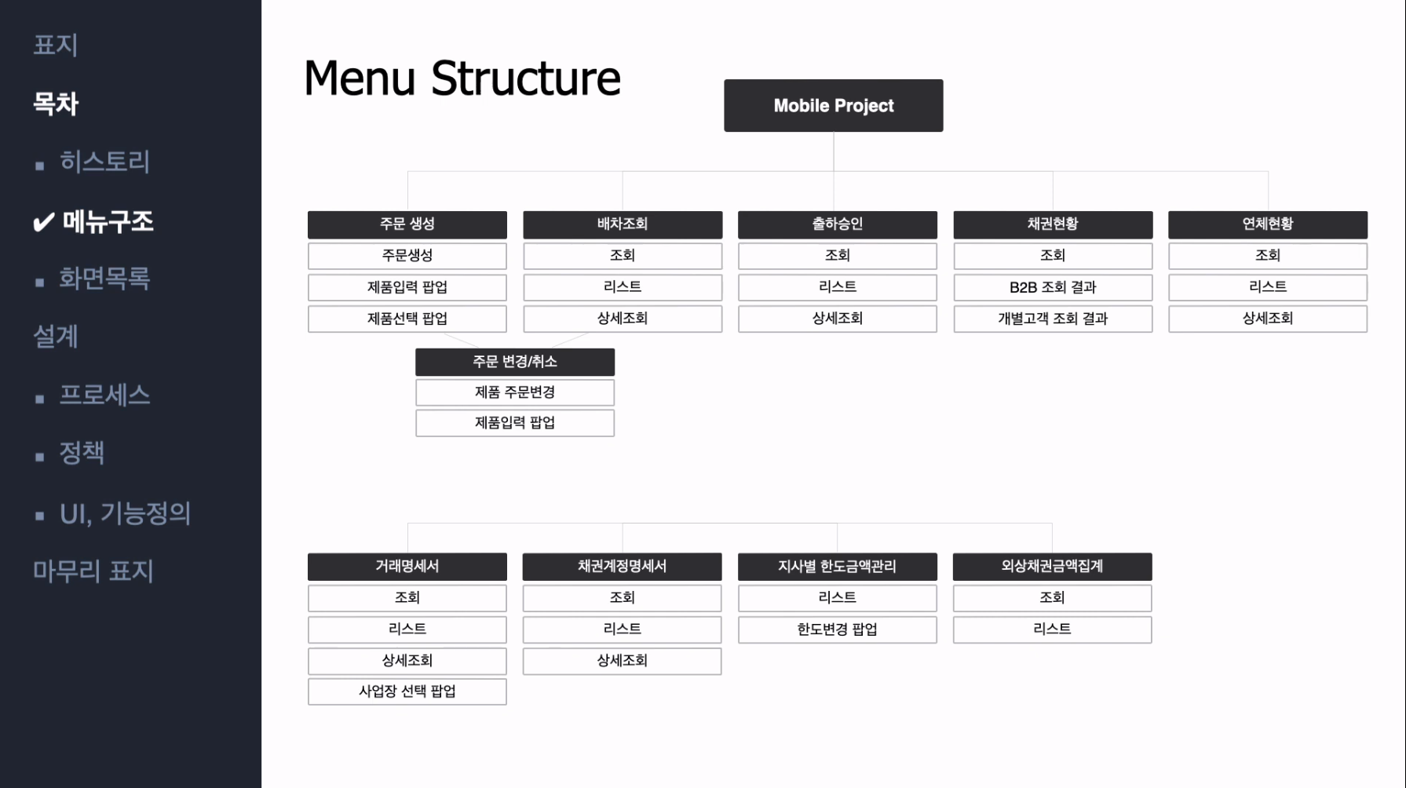
04 스토리 보드
4) 메뉴구조

Slide 26
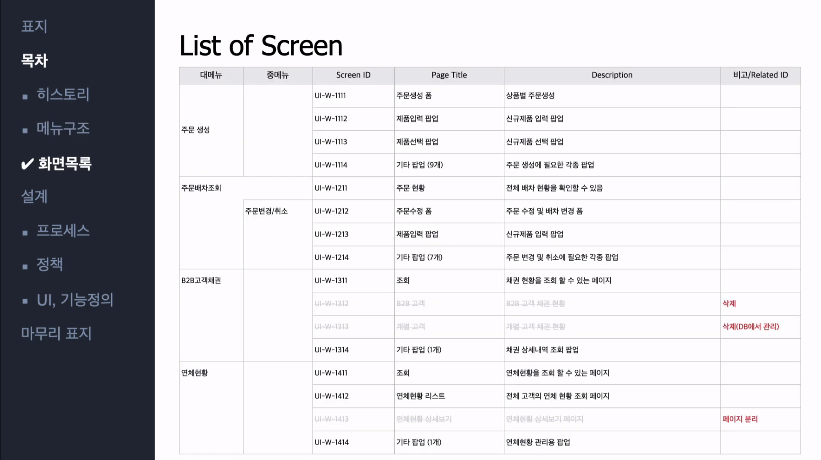
04 스토리 보드
5) 화면목록

Slide 27
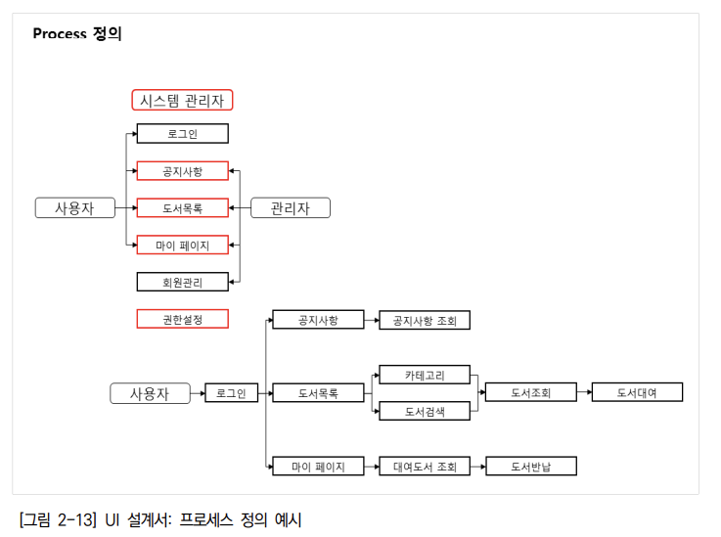
04 스토리 보드
6) 프로세스

Slide 28
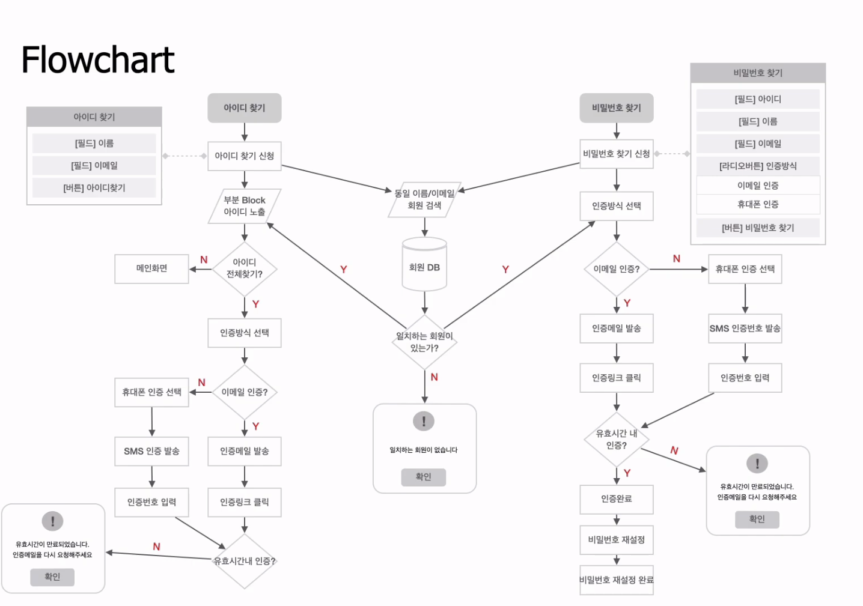
04 스토리 보드
7) Flow Chart

Slide 29
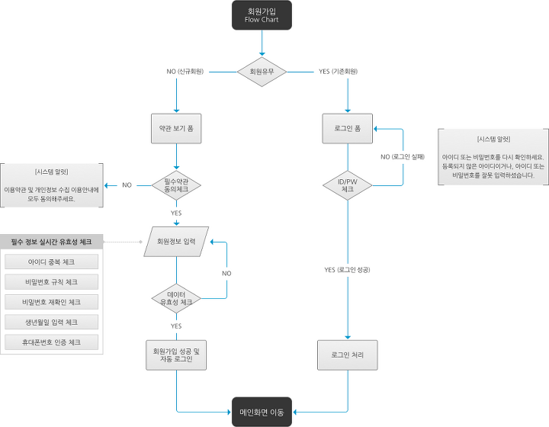
04 스토리 보드
7) Flow Chart(다른 예)

Slide 30

04 스토리 보드
8) 권한

Slide 31
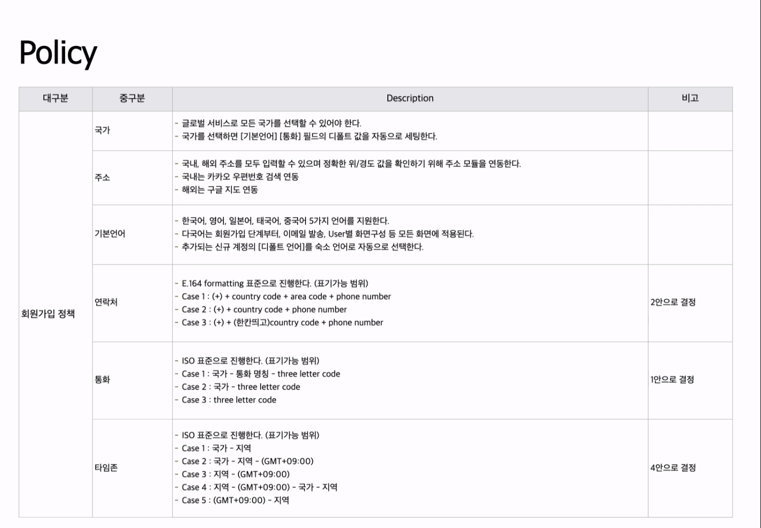
04 스토리 보드
9) 정책

Slide 32
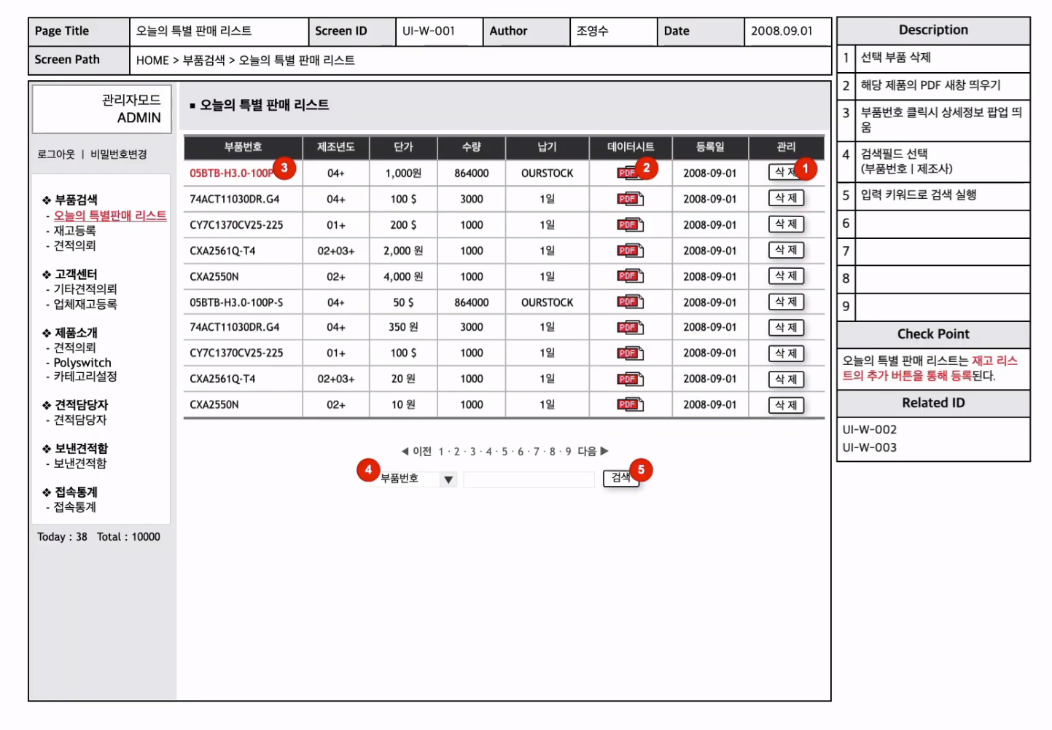
04 스토리 보드
10) UI,기능정의

Slide 33
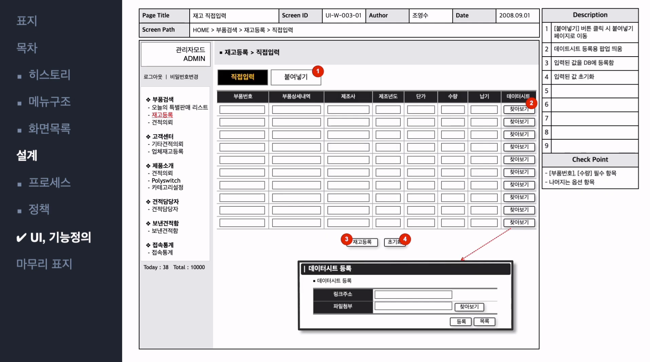
04 스토리 보드

Slide 34
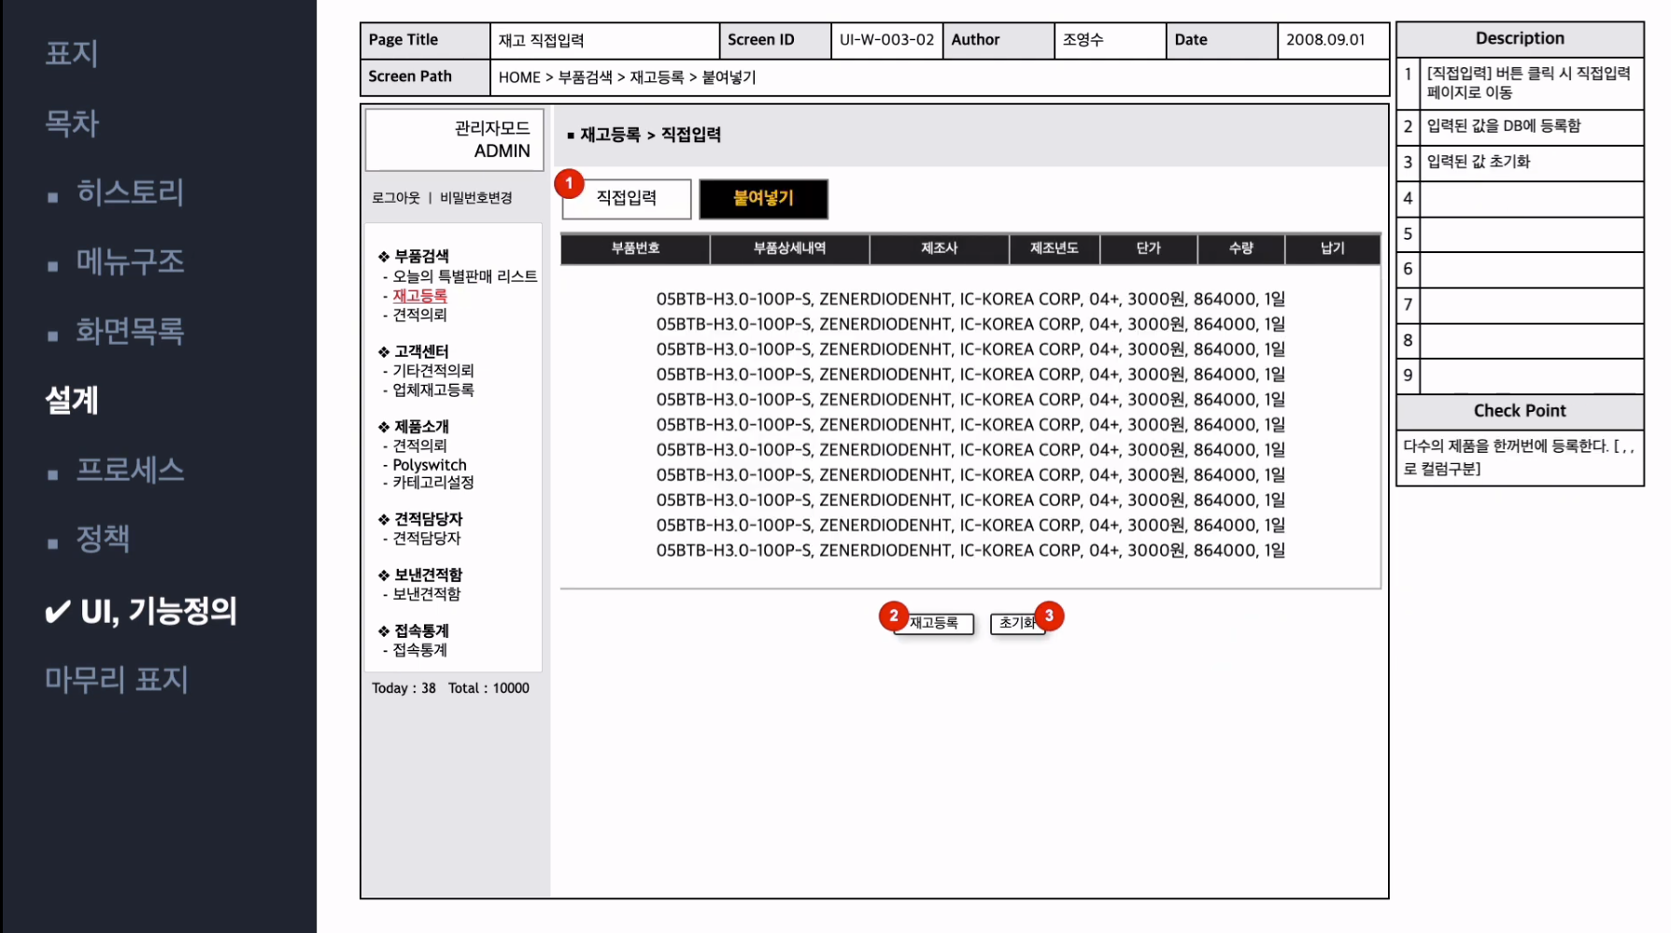

Slide 35
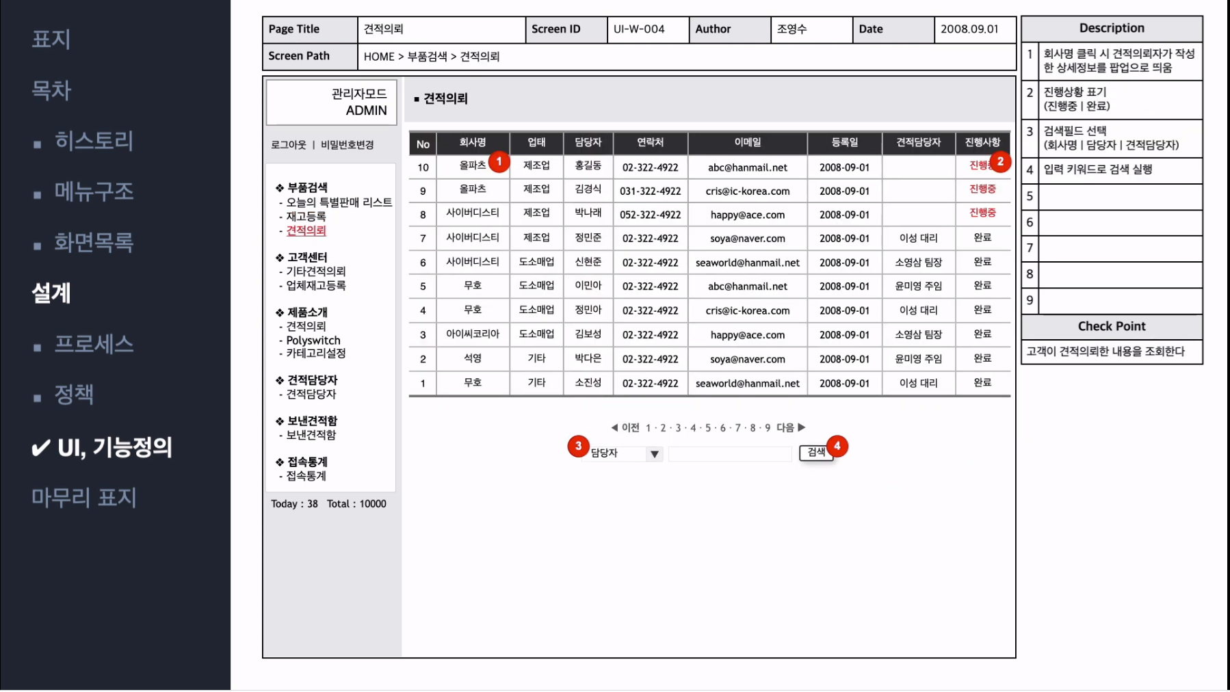
04 스토리 보드

Slide 36
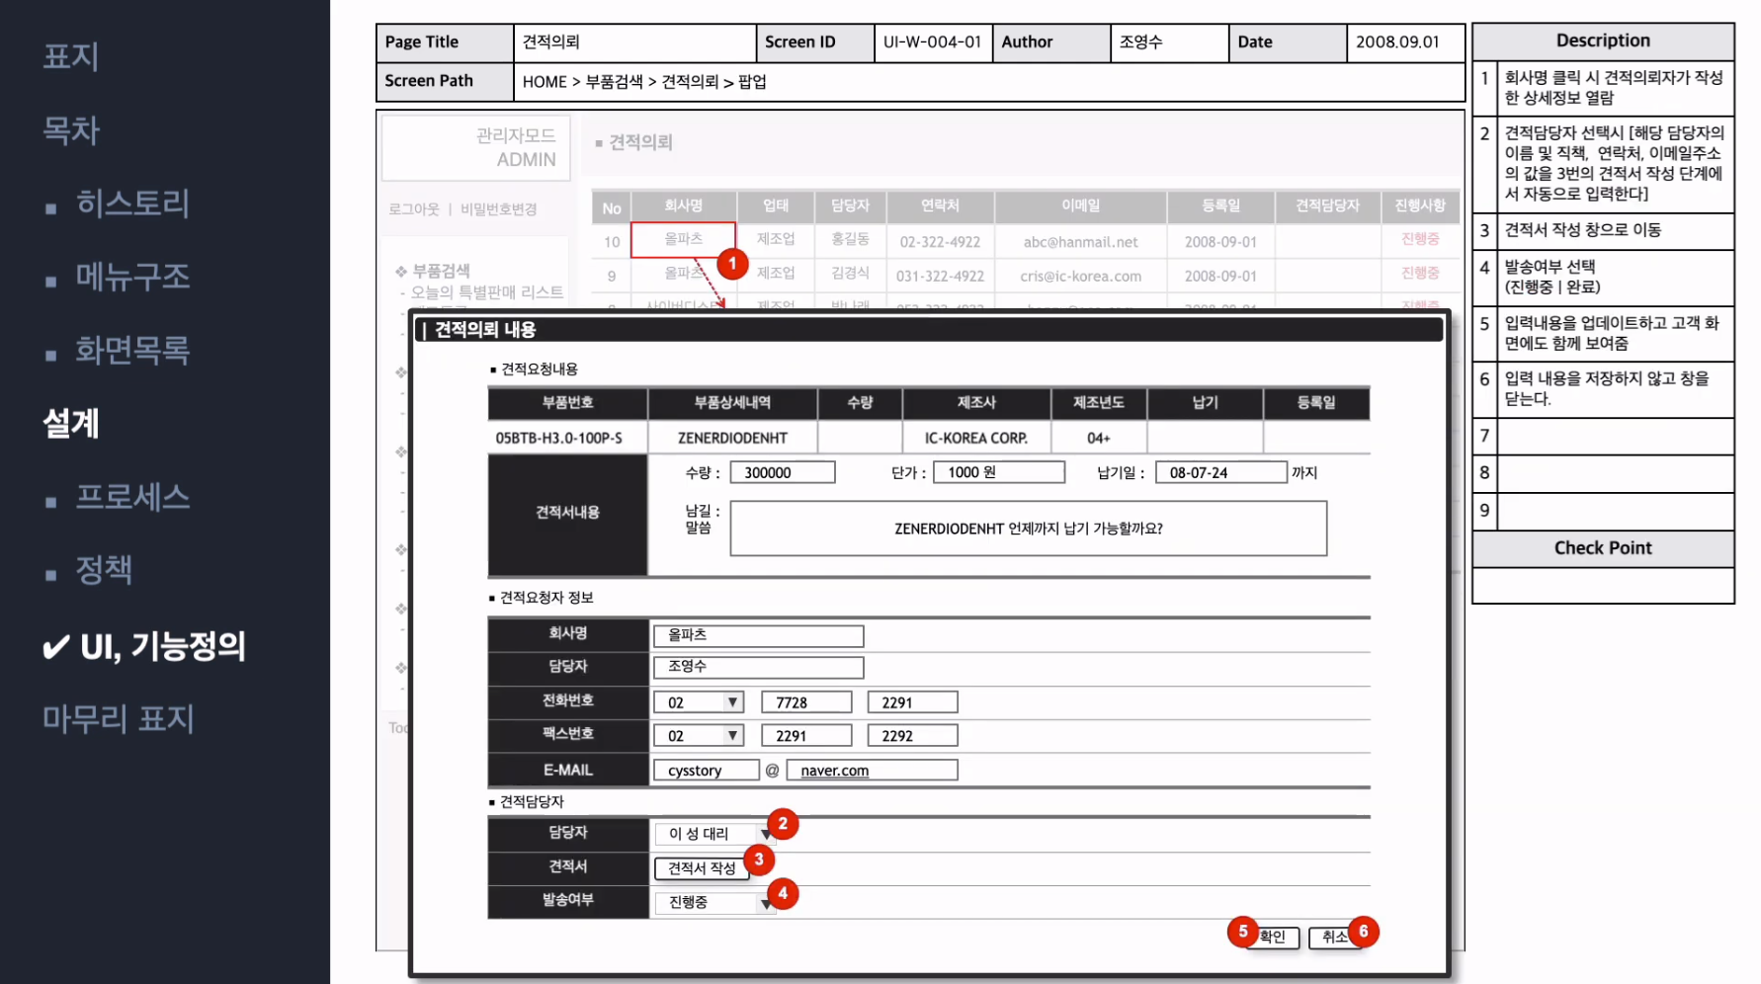
04 스토리 보드

Slide 37
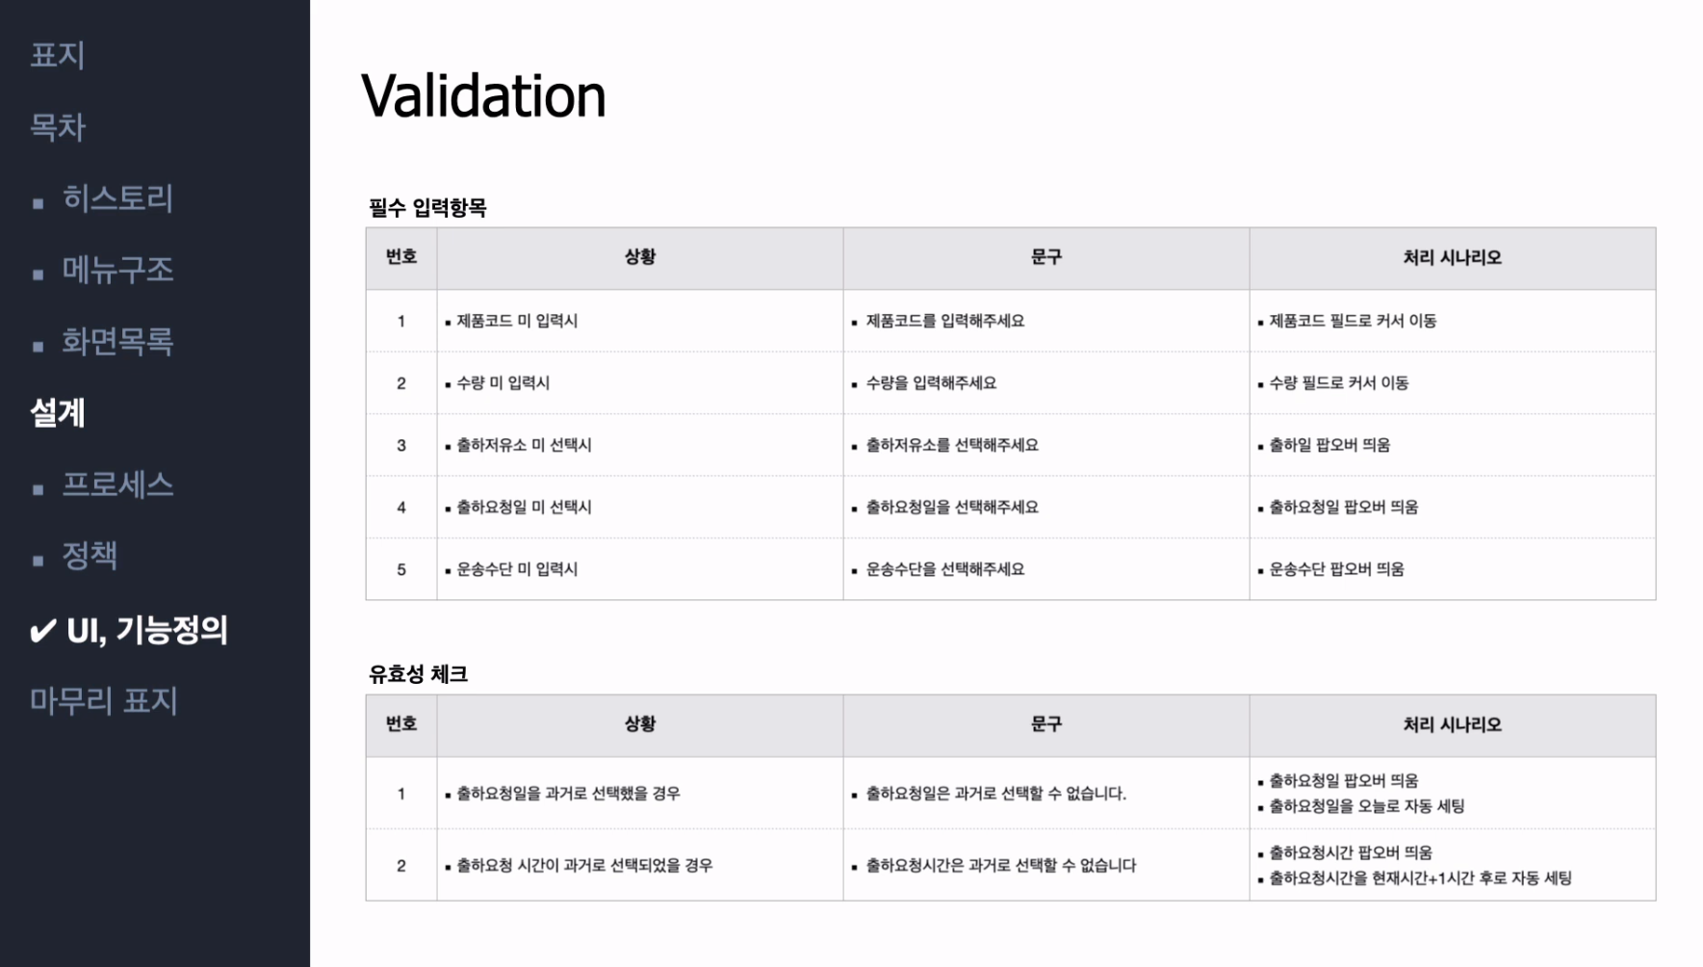
04 스토리 보드

Slide 38
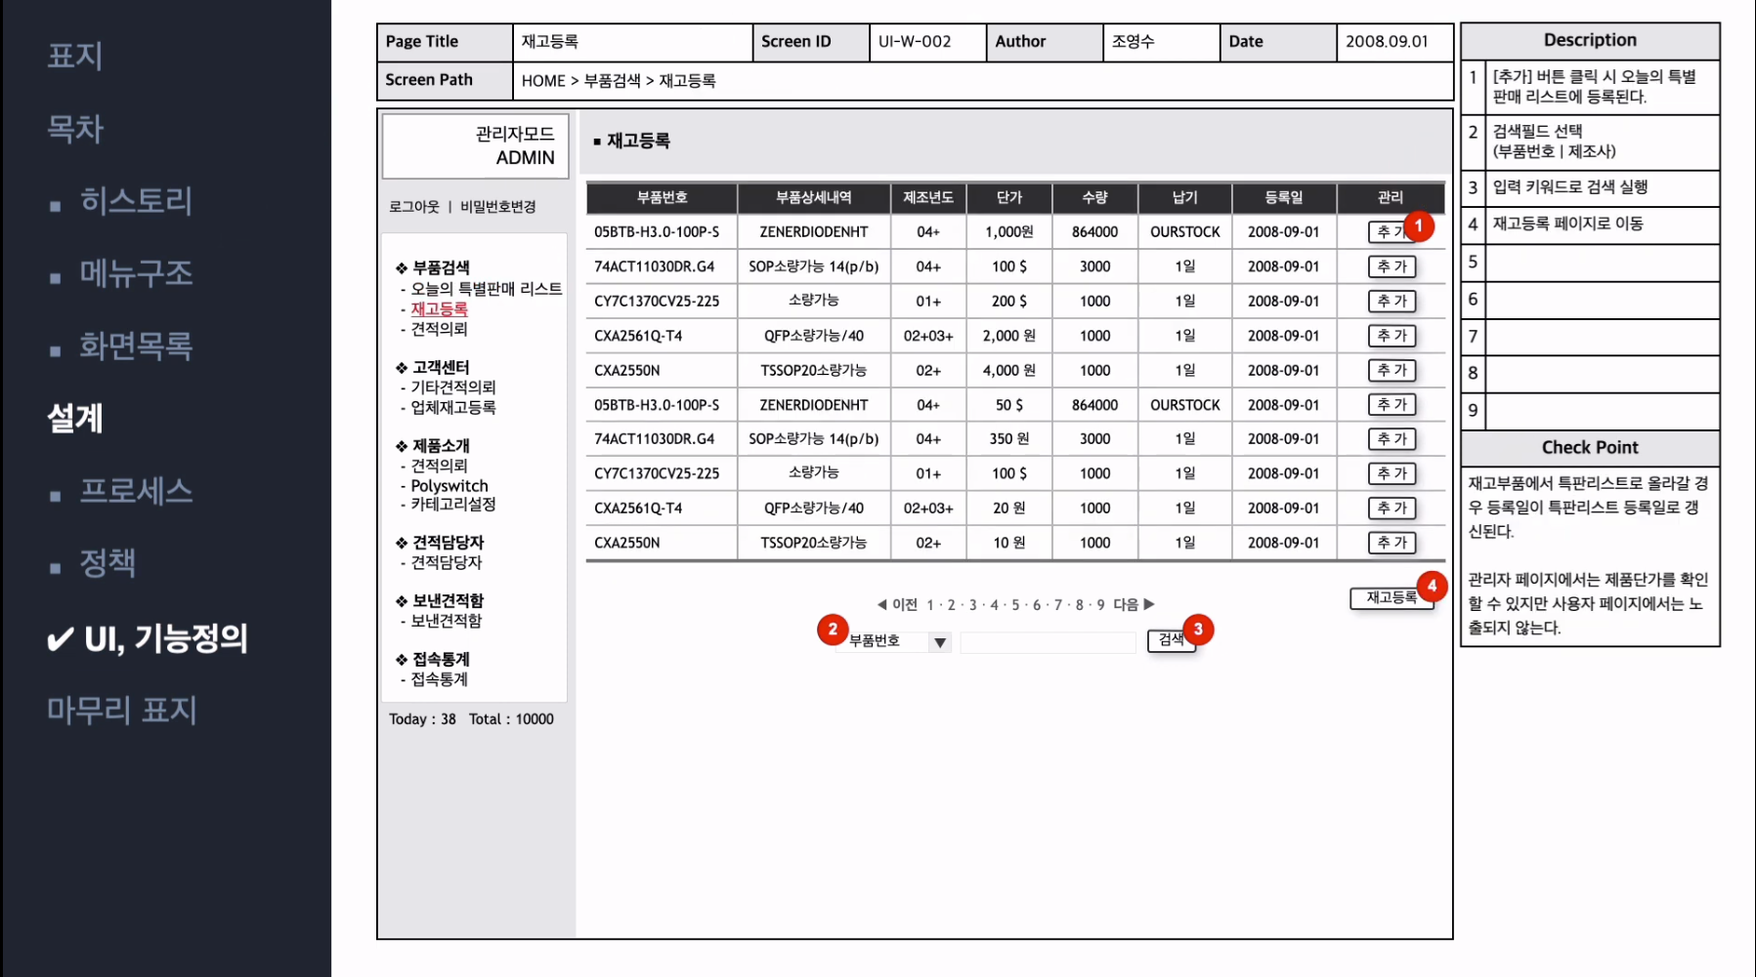
04 스토리 보드

Slide 39
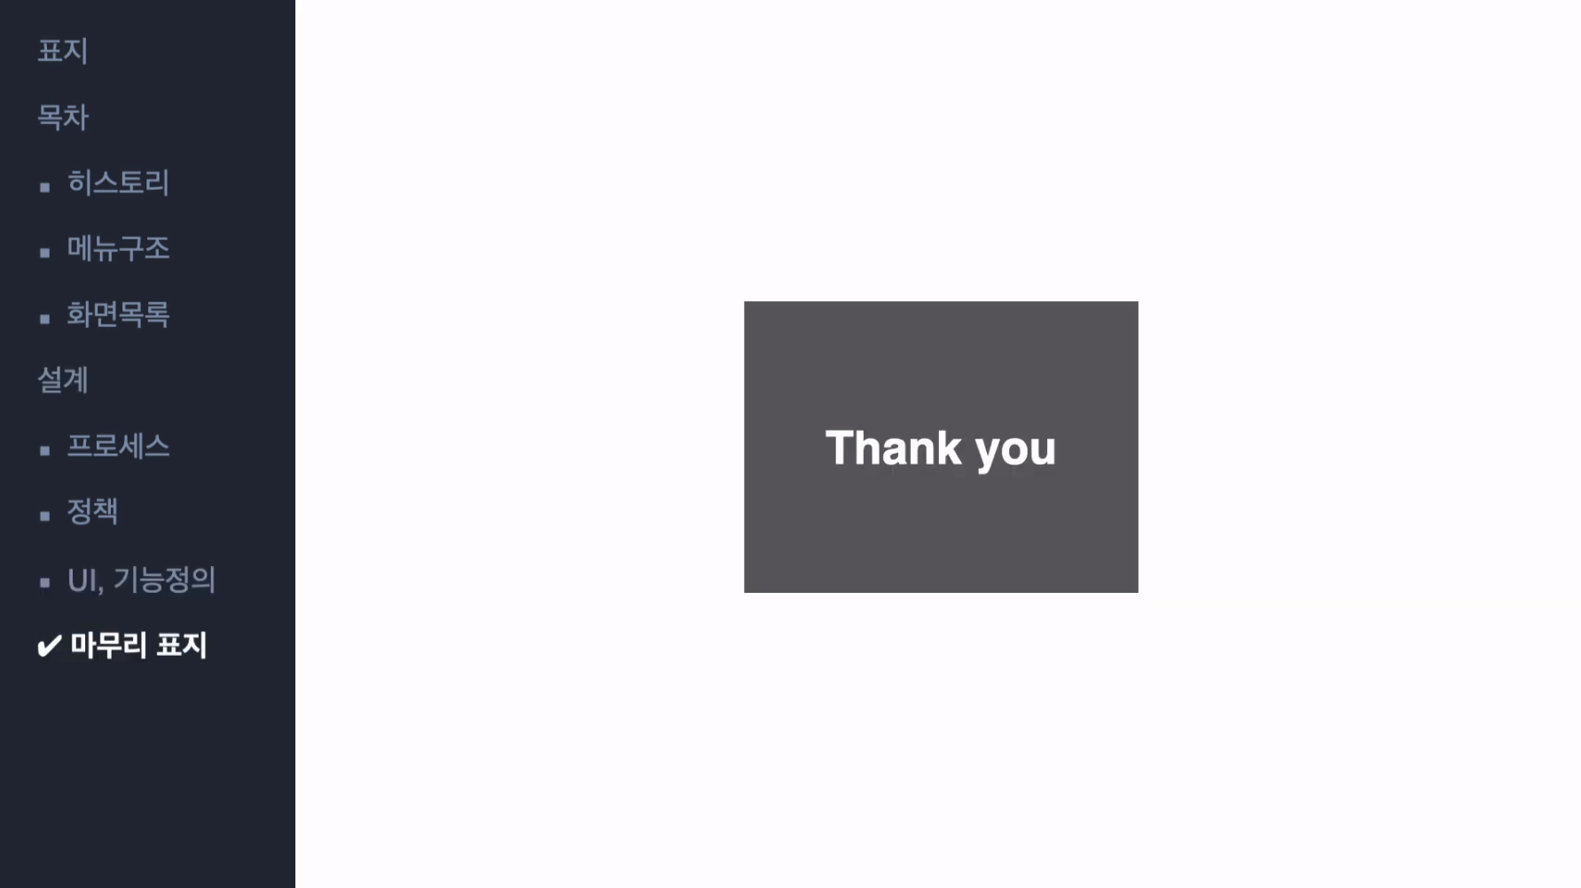
04 스토리 보드

